Slide 1
1. VIVENTE NON VIVENTE (20 febbraio 2016)
2. NATURALE – ARTIFICIALE (5 marzo 2016)
3. SESSUATO – ASESSUATO (19 marzo 2016)
4. UMANO – POST UMANO (2 aprile 2016)
5. UGUAGLIANZA – INEGUAGLIANZA
(16 aprile 2016)

Slide 2

Associazione Mercurio – Milano
http://associazione-mercurio.org/it/pinksie/introduzione.html

Slide 3
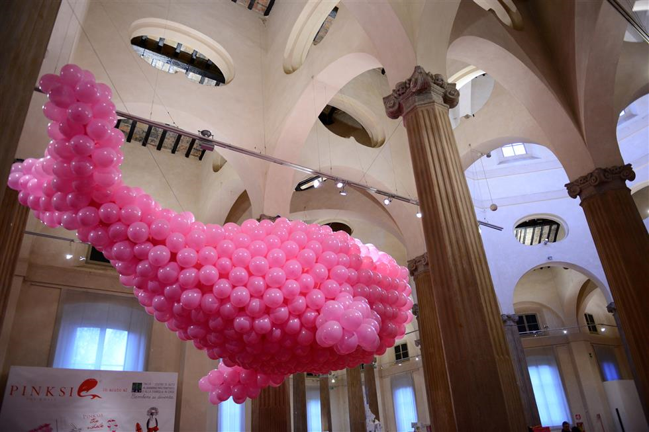
Pinskie the whale @ Rotonda della Besana (2013)

Slide 4
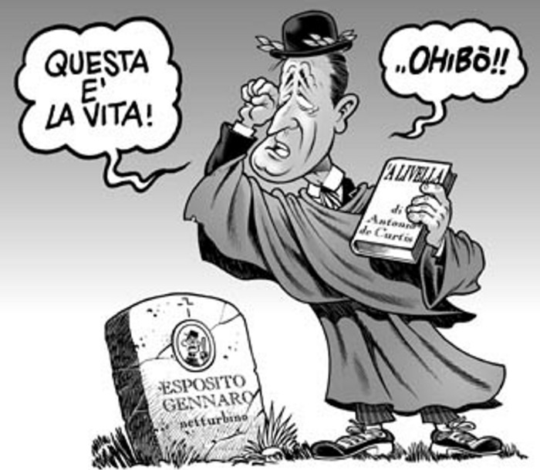
A’ livella - Totò

Slide 5
UGUAGLIANZA
POLITICA
BIOLOGICA
DI GENERE
INEGUAGLIANZA
SOCIALE
POLITICA
DI SALUTE

Slide 6

UGUAGLIANZA «POLITICA»
Articolo 3
Tutti i cittadini hanno pari dignità sociale [cfr. XIV] e sono eguali davanti alla legge, senza distinzione di sesso [cfr. artt. 29 c. 2, 37 c. 1, 48 c. 1, 51 c. 1], di razza, di lingua [cfr. art. 6], di religione [cfr. artt. 8, 19], di opinioni politiche [cfr. art. 22], di condizioni personali e sociali.
E` compito della Repubblica rimuovere gli ostacoli di ordine economico e sociale, che, limitando di fatto la libertà e l'eguaglianza dei cittadini, impediscono il pieno sviluppo della persona umana e l'effettiva partecipazione di tutti i lavoratori all'organizzazione politica, economica e sociale del Paese.

Slide 7


Slide 8

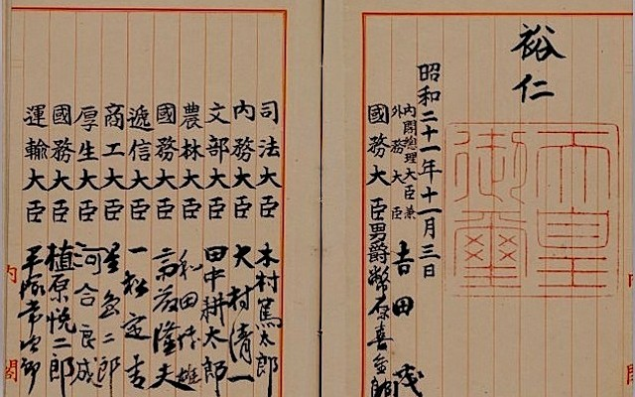
Uguaglianza: La costituzione garantisce l'uguaglianza davanti alla legge e vieta le discriminazioni basate su "relazioni politiche, economiche o sociali" o "razza, credo, sesso, stato sociale o origine familiare, educazione, proprietà o reddito" (Articolo 44). L'uguaglianza fra i sessi è garantita esplicitamente in relazione al matrimonio (Articolo 24) e all'educazione della prole (Articolo 26).

Slide 9
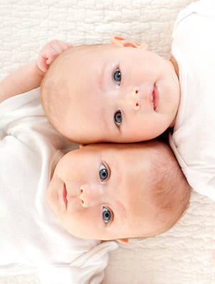
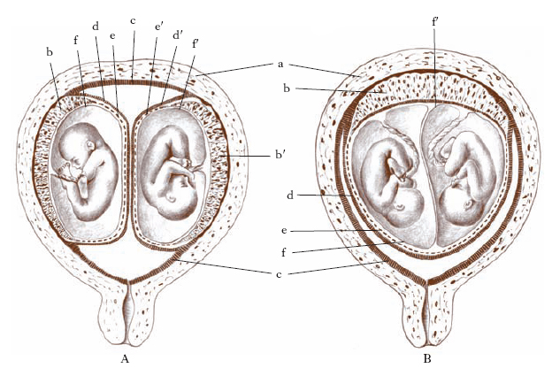
UGUAGLIANZA «BIOLOGICA»
- i gemelli -

Slide 10
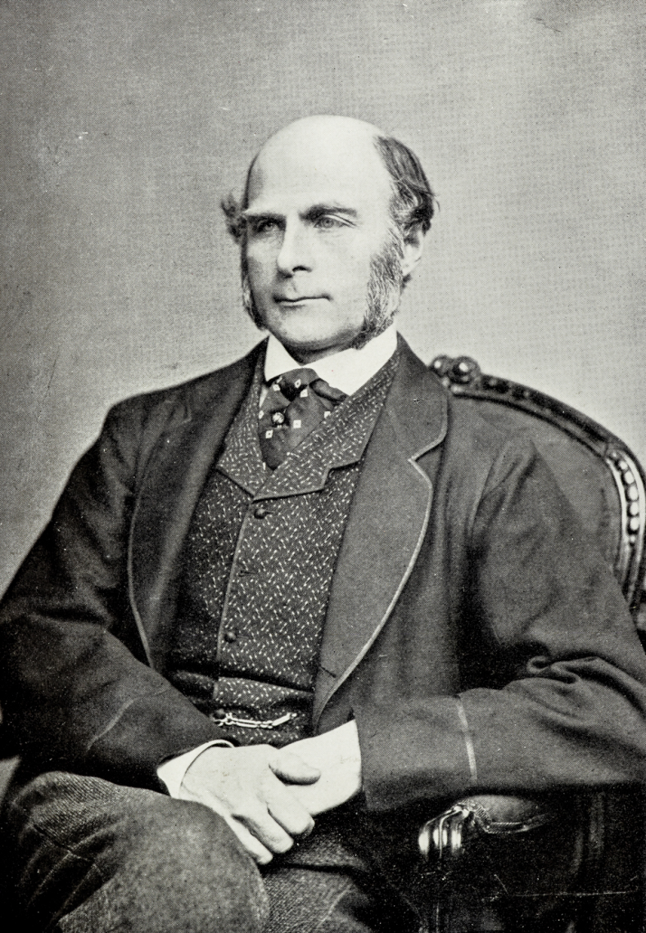
Nature vs Nurture
Eredità vs Ambiente
«Metodo classico dei gemelli»:
gemelli monozigoti hanno un identico patrimonio genetico
gemelli dizigoti hanno la stessa relazione genetica che si riscontra nei fratelli comuni
Francis Galton (1822-1911)
Fondatore dell’eugenetica
Cugino di zio Charles (Darwin)
“The history of twins as a criterion of the relative powers of nature
and nurture” (1875)

Slide 11
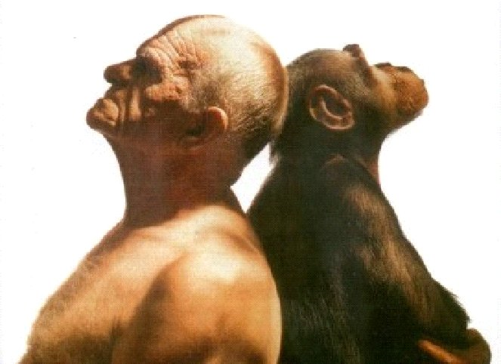
UGUAGLIANZA «DI GENERE»

Slide 12
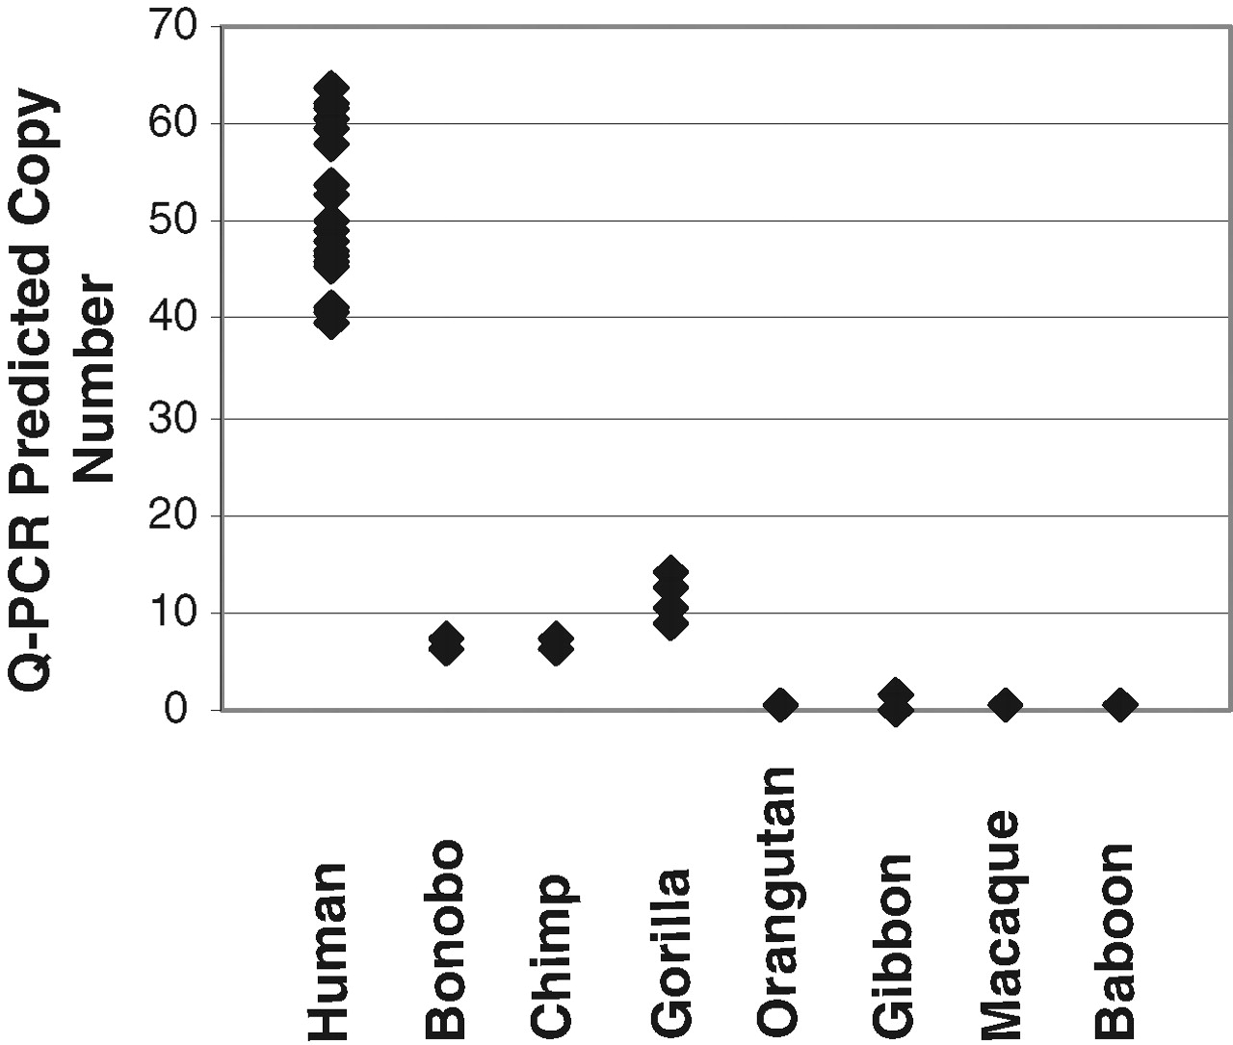
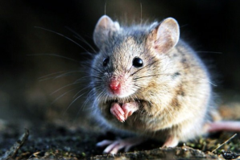
Fig. 2. QPCR-based estimation of the number of DUF1220 domains found within different species.
MGC8902
212 37 30 1
Magdalena C. Popesco et al. Science 2006;313:1304-1307

Slide 13
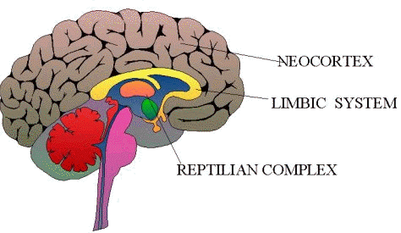
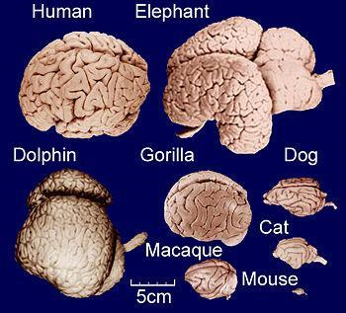
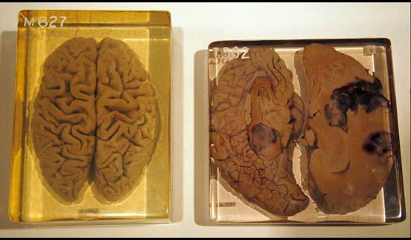
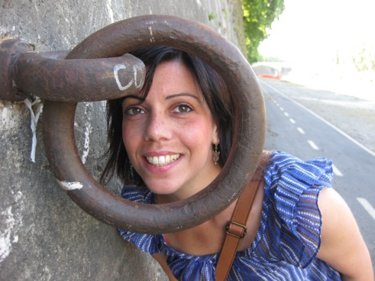
NEOCORTECCIA (ragione)
SISTEMA LIMBICO
(emozioni)
CERVELLO RETTILE
(istinto)
A. Einstein

Slide 14
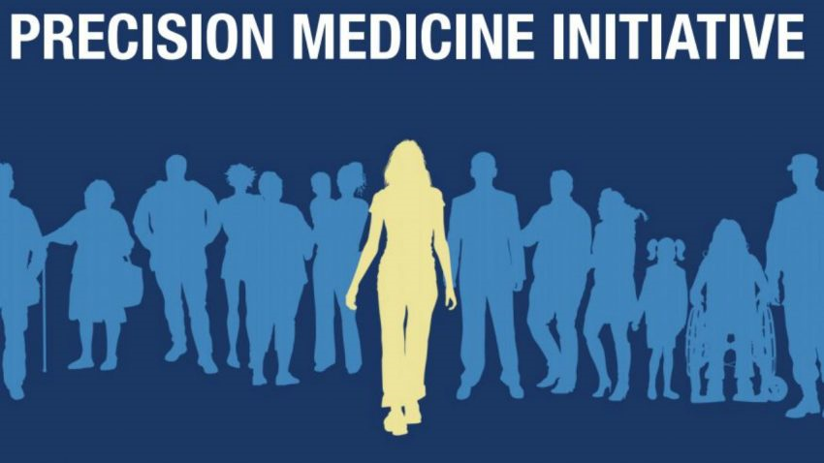
UGUAGLIANZA «DI GENERE»:
MEDICINA DI PRECISIONE

Slide 15
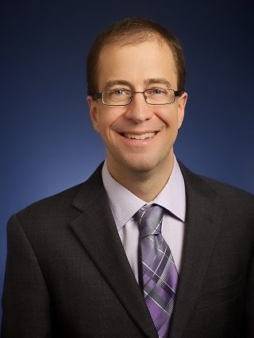
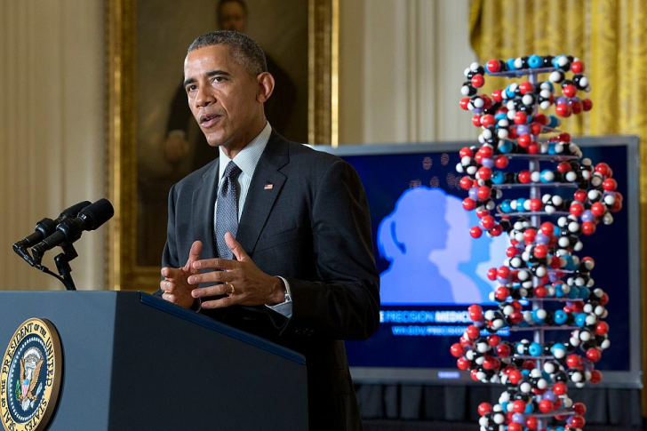
MEDICINA DI PRECISIONE
Direttore del National Institutes of Health’s (NIH’s) Precision Medicine Initiative (PMI) Cohort Program (da Maggio 2016)
Eric Dishman
200 milioni di $
1 milione di americani

Slide 16
NATIONAL INSTITUTES OF HEALTH (NIH, USA)

Slide 17

MEDICINA DI PRECISIONE
Sequenziamento di 100.000 genomi da pazienti malati di cancro
o malattie rare entro il 2017
CON FINANZIAMENTI PUBBLICI!

Slide 18
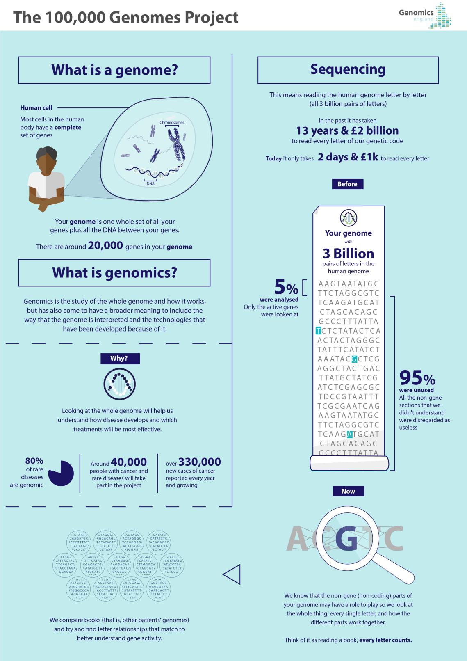
http://www.genomicsengland.co.uk/

Slide 19
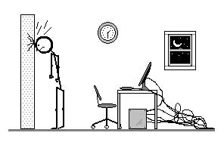


……IN ITALIA????

Slide 20
UGUAGLIANZA
INEGUAGLIANZA

Slide 21
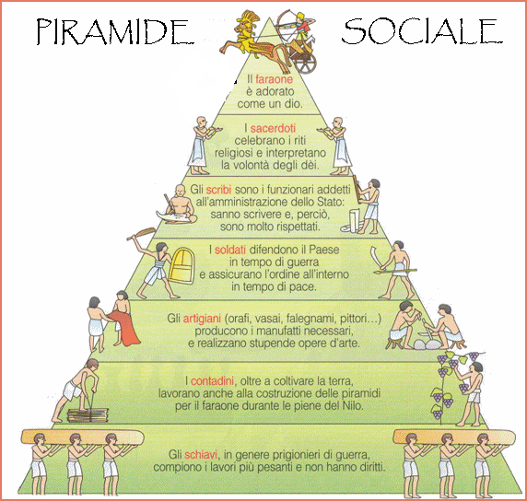
INEGUAGLIANZA SOCIALE

Slide 22
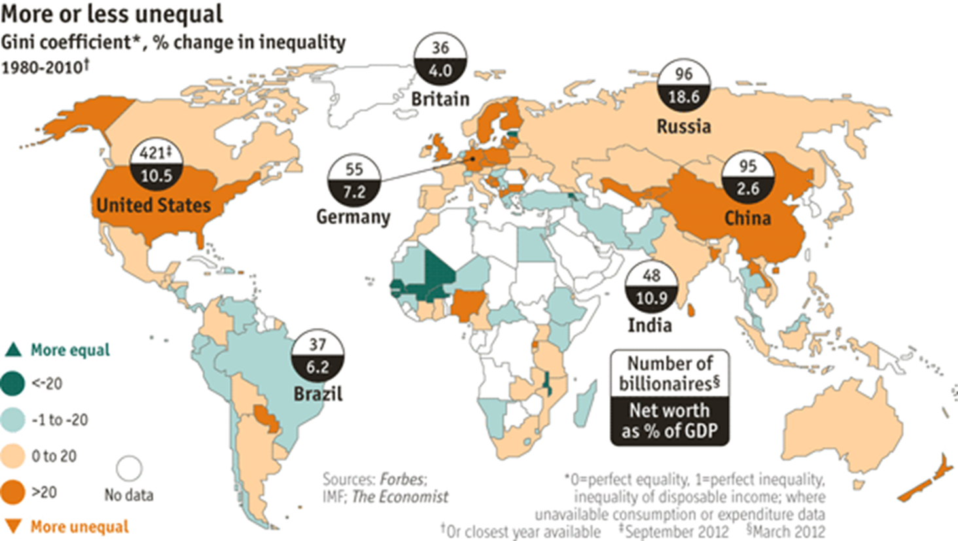

Slide 23
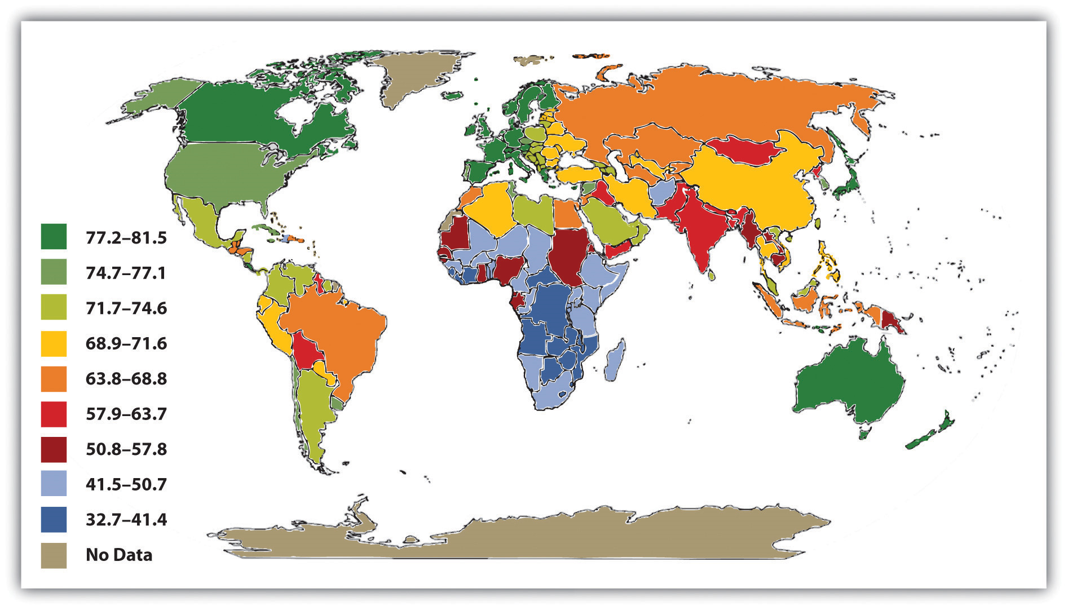
INEGUAGLIANZA POLITICA
ASPETTATIVA DI VITA

Slide 24
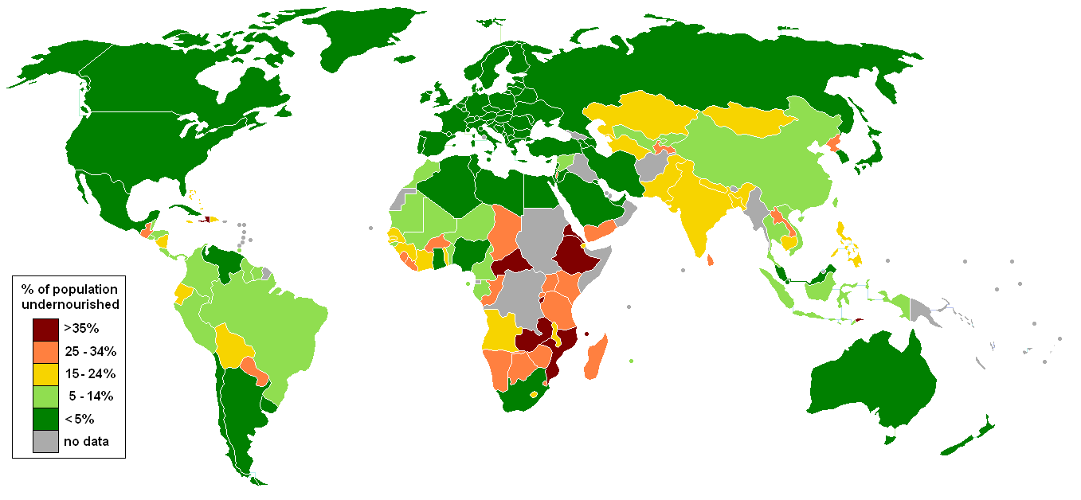
DENUTRIZIONE

Slide 25
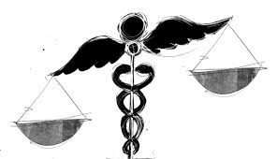
INEGUAGLIANZA «DI SALUTE»

Slide 26
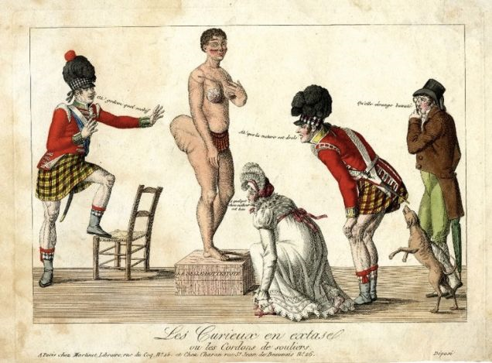
Primi anni del 1800
Saartjie Baartman (1789-1815)

Slide 27
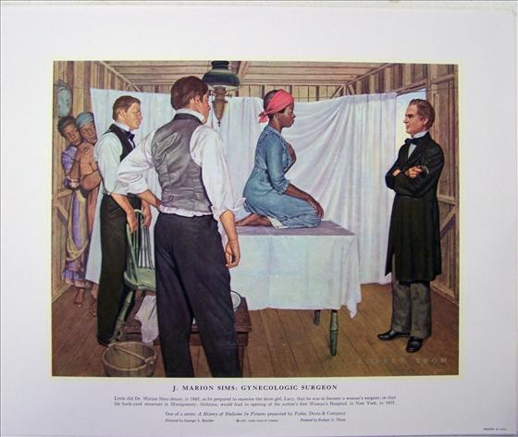
1857
Esperimenti chirurgici sugli schiavi

Slide 28
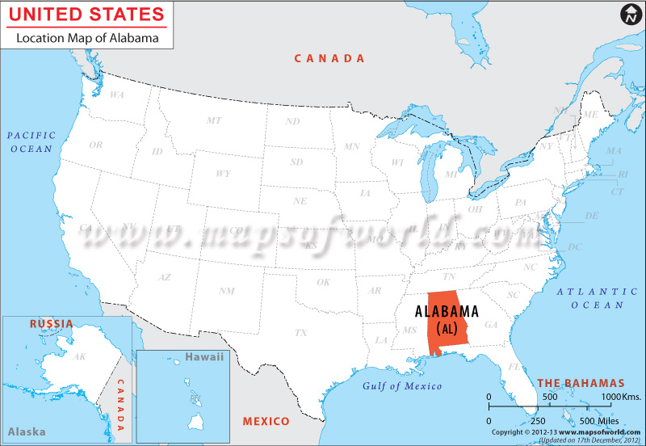

Slide 29
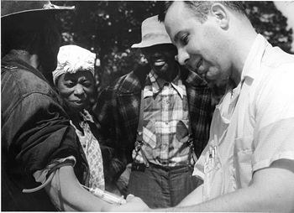

«lo studio più infame nella ricerca biomedica nella storia degli Stati Uniti»
Nel 1997 Bill Clinton chiede scusa a tutta la nazione
399 mezzadri malati di sifilide
201 mezzadri infettati
Utilizzo della penicillina: negato!

Slide 30
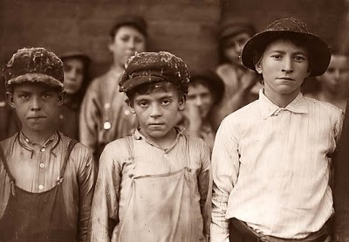
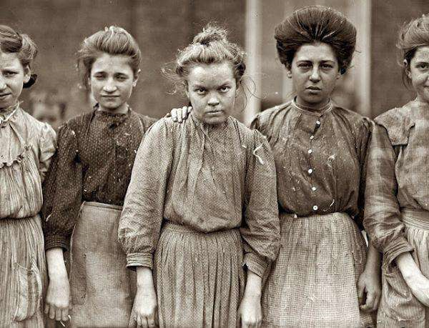
Monster study – 1939 (Iowa University, USA)
Studi condotti su 22 bambini orfani

Slide 31
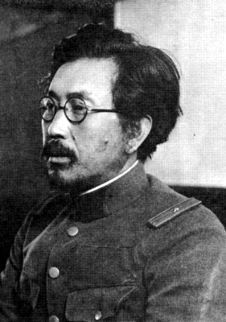
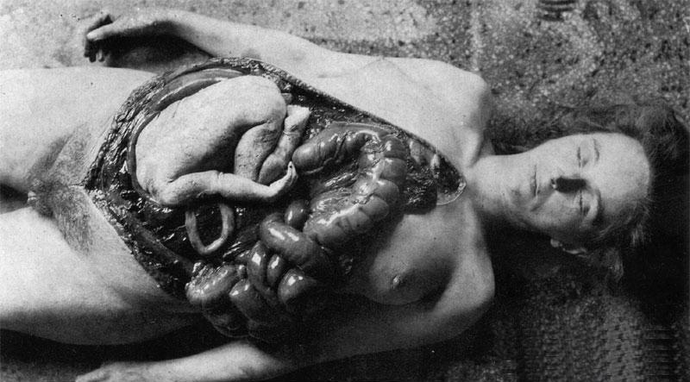
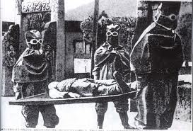
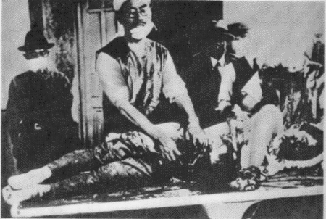
Unità 731
1936-1945
Vivisezione senza anestesia
Cavie per malattie infettive
Shiro Ishii
3000 (cinesi, mongoli, russi, coreani) sono morti
in seguito agli atroci esperimenti condotti dall’unità 731.
Arti amputati e reimpiantati

Slide 32
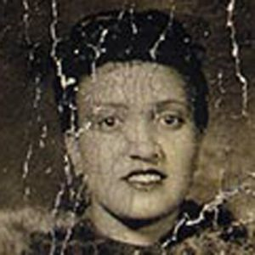
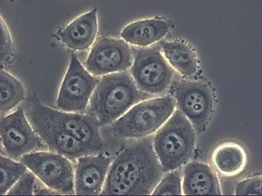
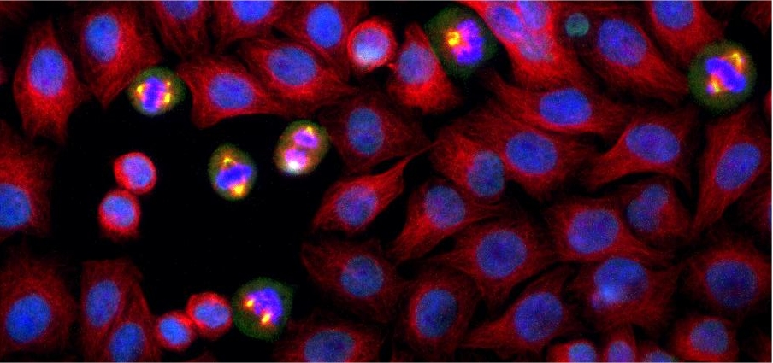
Henrietta Lacks e le sue cellule
HeLa
- 1951 -

Slide 33
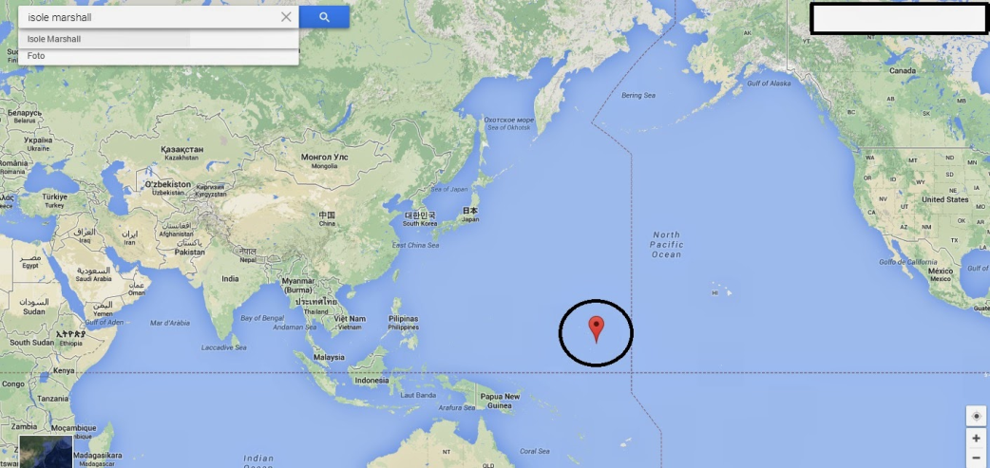
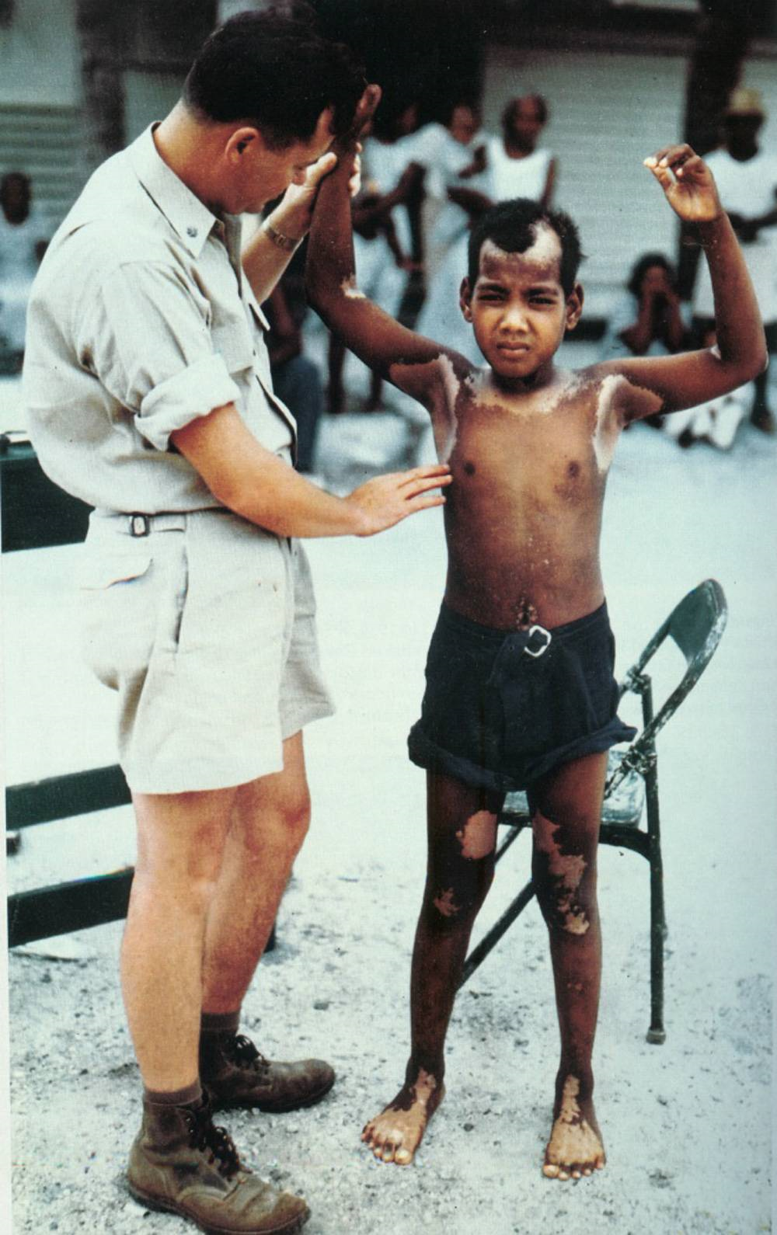
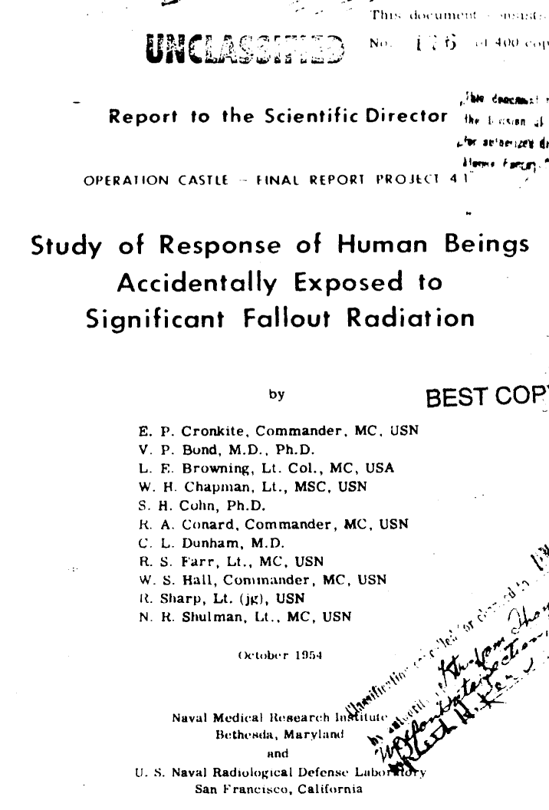
Progetto 4.1
Test nucleare Isole Marshall, 1954

Slide 34
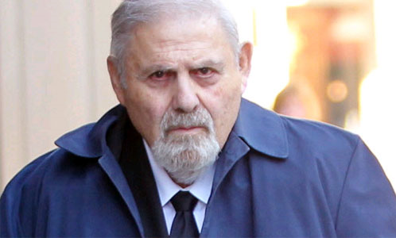
Riassegnazione sessuale 1971-1989 – Aubrey Levin
- circa 900 operazioni -
Solo nel 2010 viene revocata la licenza….

Slide 35
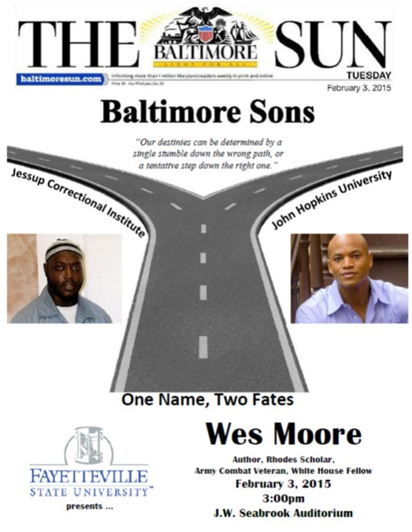
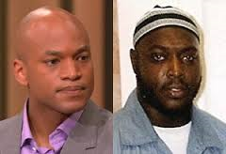
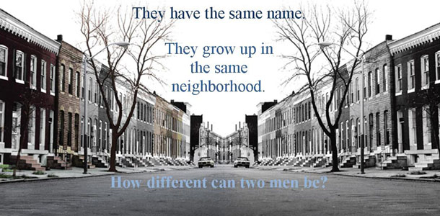
The other Wes Moore
Wes Moore Wes Moore

Slide 36



http://www.fhi360.org/
http://www.gatesfoundation.org/
https://www.actionaid.it/
E, PER FORTUNA MOLTE, MOLTE ALTRE…..

Slide 37
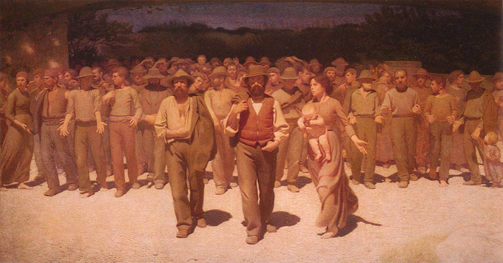
GRAZIE

